Slide 1


第五屆職工福利委員會第八次會議
會議日期 :111/03/09(三)
會議時間 :15:00
會議地點 :鼎基 A棟二樓會議室
會議主持 :主任委員-鄭婷方

Slide 2
會議流程
一、福委會收支表明細財務報告 (10min/林佛彥)
二、尾牙場地投票說明 (20min/鄭婷方)
三、年終獎金發放標準 (20min/鄭婷方)
四、家庭日討論 (30min/鄭婷方)
五、臨時動議

Slide 3
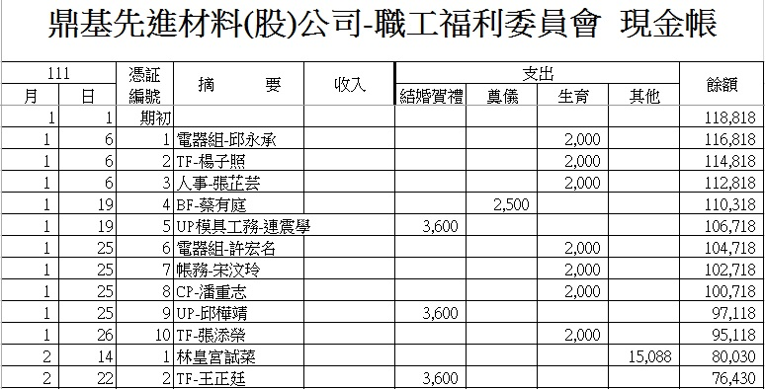
一、福委會收支表明細財務報告

Slide 4
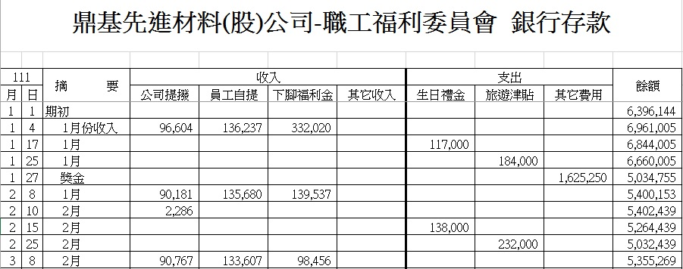
一、福委會收支表明細財務報告

Slide 5
二、尾牙場地投票說明
◎候選名單：
聯上大飯店
林皇宮
萬豪酒店
漢來巨蛋
◎選擇標準：
場地&菜色&交通
◎投票方式：
3/10於福委LINE群組採線上記名投票

Slide 6
三、年終獎金發放標準
◎年終獎金：
依全年集會出席次數，按照比例發放。
◎集會定義：
開會
禮券包裝
尾牙試菜

Slide 7
四、家庭日討論
◎小組工作重整：
取消福利組、活動組，改為輪流制。
◎發放票券種類：
餐券($900元上下)
電影票
禮券(超商/賣場)
◎預計發放日：
11月初(銜接旅遊假10/31結束)

Slide 8
臨時動議

Slide 9
謝謝大家!
散 會~

